Slide 1
Коммутационная схема управления
Подготовили студенты ИВТ-31,
Астафьев Дмитрий Викторович
Митрофанов Сергей Павлович
Панин Данила Александрович
Неволина Злата Романова
Вишневецкая Роза Константиновна
г. Зеленоград 2024 г

Slide 2
Коммутационная схема управления
На промышленных предприятиях широко применяется автоматика. Источники питания отличаются хорошей надежностью, однако требуется гарантировано защитить устройства от неожиданного поведения источников. Для этого можно создать вспомогательное устройство, основанное на свойствах транзистора. Коммутационная схема управления, имеющая в своем составе транзистор, может реализовать подобную защиту.

Slide 3
Цели и задачи
Цель:
Цель проекта – разработка коммутационной схемы управления питанием и защиты промышленного оборудования, создание ее прототипа и успешное прохождение заводских испытаний до 20.12.2024.

Slide 4
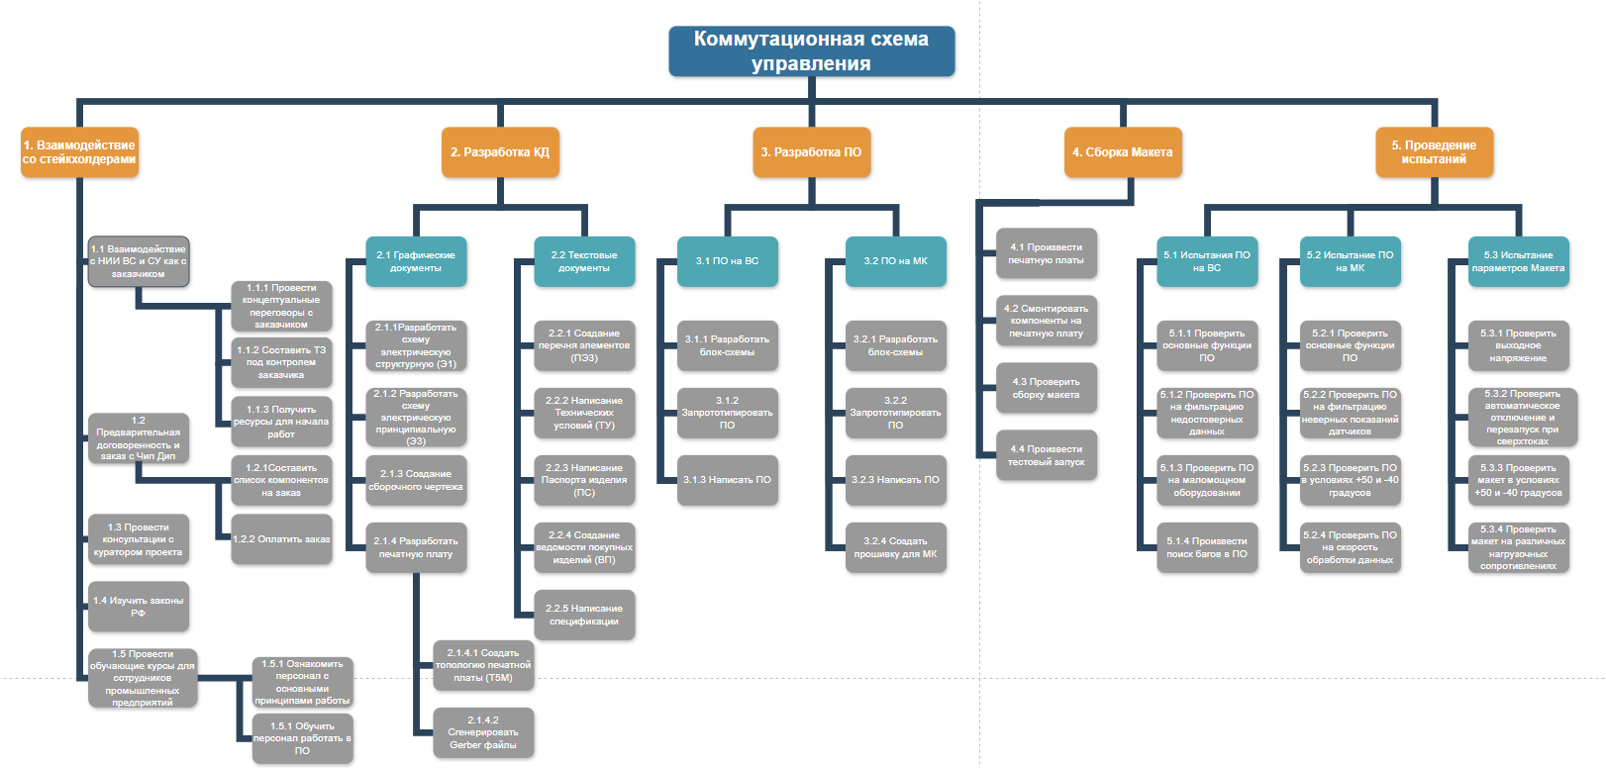
ИСР

Slide 5
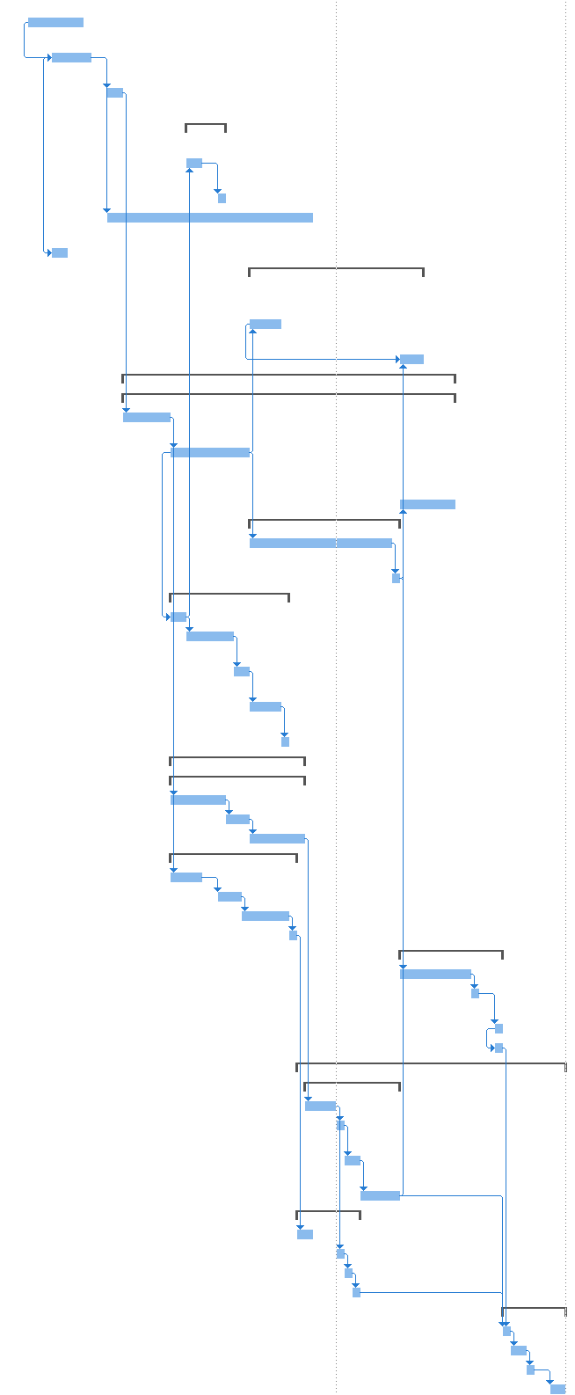
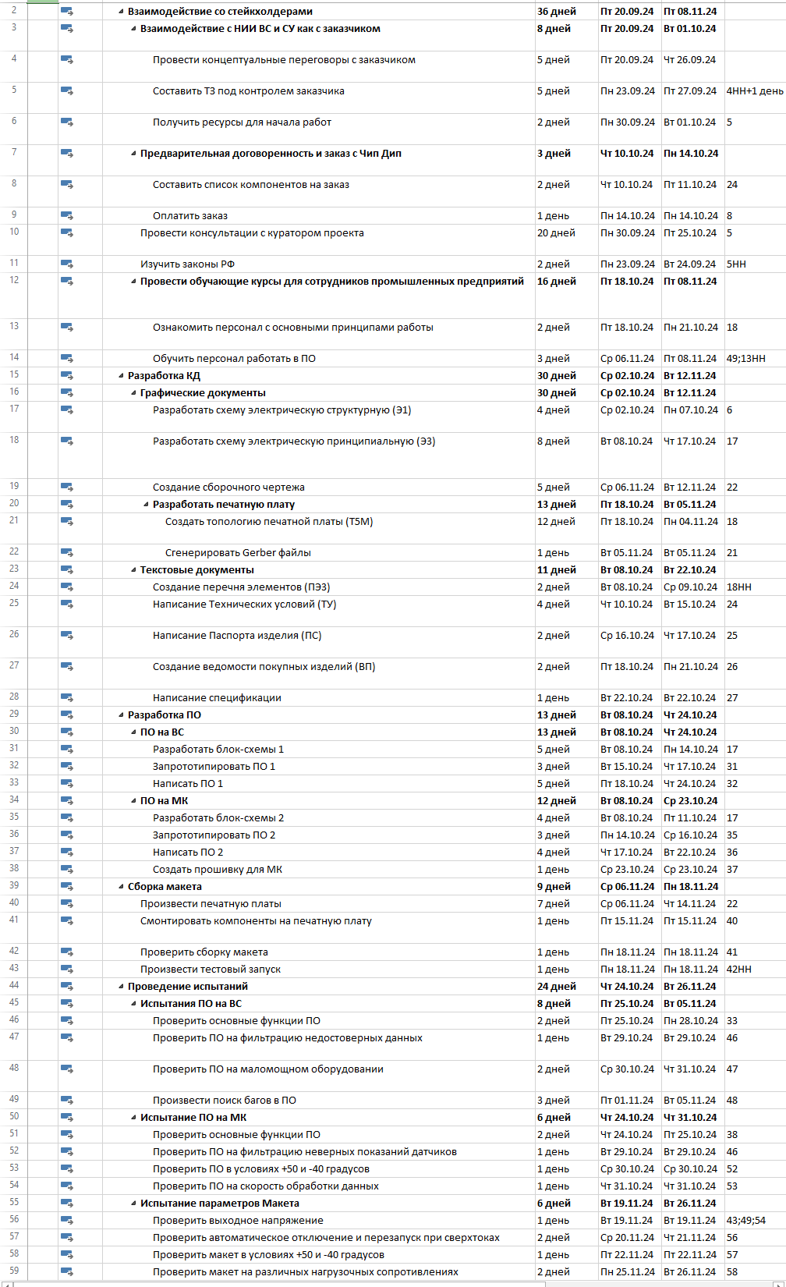
Диаграмма Ганта

Slide 6
Риски проекта
Описание риска (рисковое событие) | Факторы, влияющие на возникновение рискового события | Вероятность (1-10 баллов; 10- наиболее вероятно) (a) | Величина риска (степень влияния, вес) (в долях единицы, суммарно 100% (единица)) (b) | Ранг риска (a*b) | Стратегия реагирования на риск | Мероприятия по снижению рисков (План действий)
Организационные риски
Плохая связь отделов разработки ПО и схемотехники | Нежелание сотрудников вести отчеты по работам, проблемы в разработке | 6 | 0,27 | 1,62 | Снижение | Введение программной системы отчетности, проведение встреч для консультации
Финансовые риски
Выход за бюджет проекта | Проблемы в проектировании, отказ оборудования | 4 | 0,14 | 0,56 | Снижение | Подготовить запасное оборудование, заложить бюджет на перепроектирование
Отказ от финансирования со стороны заказчика | Сроки проекта, результаты проектирования и испытаний, недоверие заказчика | 1 | 0,04 | 0,04 | Принятие | Отказ от дальнейшего продолжения проекта
Риски по срокам (или указать любые другие необходимые группы рисков)
Перенос этапа (и окончания всего проекта) | Проблемы в проектировании, отказ оборудования, недостаточное финансирование | 3 | 0,12 | 0,36 | Снижение | Подготовить запасное оборудование, заложить бюджет на перепроектирование, точный расчет бюджета проекта
Технические риски
Отказ тестового оборудования | Ненадежность электрической сети, нарушение техники безопасности | 3 | 0,13 | 0,39 | Снижение | Применение БИП, проведение учений по правилам ТБ
Несоответствие макета требованиям ТЗ | Ошибки в проектировании | 5 | 0,21 | 0,63 | Снижение | Моделирование работы схемы, проверка всех документов по их принятии
Выход из строя отдельных компонентов макета | Неправильная транспортировки и хранение, брак, неправильное монтирование | 2 | 0,08 | 0,24 | Снижение | Внимательное обращение с компонентами

Slide 7
Бюджет проекта
Статьи расходов | Сентябрь | Октябрь 1-15 | Октябрь 16-30 | Ноябрь 1-15 | Ноябрь 16-30 | Декабрь 1-15 | Декабрь 16-20
1. Организационные расходы на переговоры с заказчиком и составление ТЗ | 2000 | 1000
2. Зарплата сотрудников на разработку КД на КСИ |  | 8000 | 20000 | 4000
3. Зарплата сотрудников на разработку ПО на ЭВМ |  |  | 3000 | 20000
4. Зарплата сотрудников на разработку ПО на МК |  |  | 5000 | 15000
5. Зарплата сотрудников на проверку документации |  |  |  | 5000 | 5000 | 10000 | 1000
6. Стоимость компонентов |  |  |  | 25000 |  | 5000
7. Сборка и модификация макета |  |  |  | 8000 | 2000 | 2000
8. Проведение испытаний макета |  |  |  |  | 5000 | 10000 | 4000
9. Обучение персонала предприятия |  |  |  |  | 10000 | 5000
10. Резерв | 3500 | 3500 | 3500 | 3500 | 3500 | 3500 | 4000
ИТОГО РАСХОДОВ (Ʃ) | 175 000 руб.
Источники доходов | Средства заказчика (200 000 руб.)

Slide 8
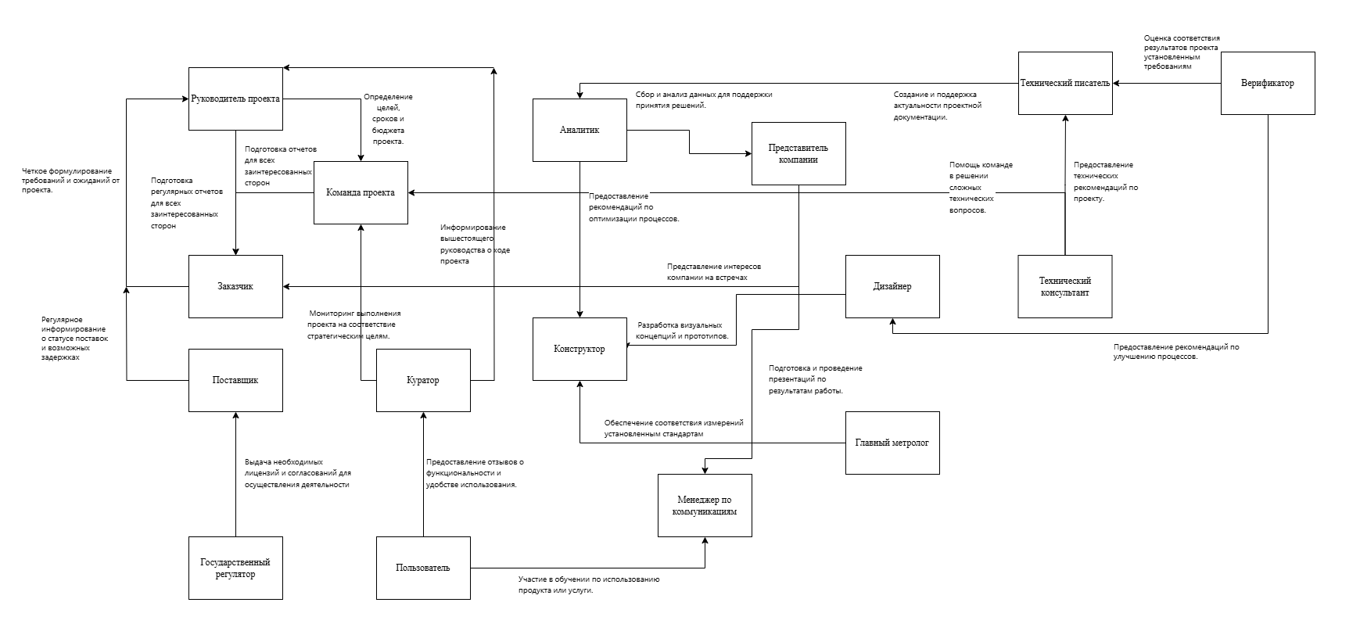
Процедуры сотрудничества между участниками проекта

Slide 9
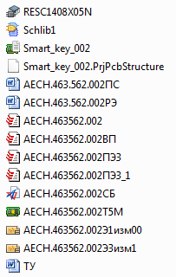
Результаты
Ознакомились с основными этапами инициации проекта: (цель проекта, продукт проекта, критерии успеха, участники проекта)
Ознакомились с основными этапами планирования проекта: (ИСР, диаграмма Ганта, матрица ответственностей, план коммуникаций, оценка рисков проекта, бюджет проекта)
Применили знания на практике при помощи планирования проекта «Коммутационная схема управления»

Slide 10
Спасибо за внимание!

